Slide 1
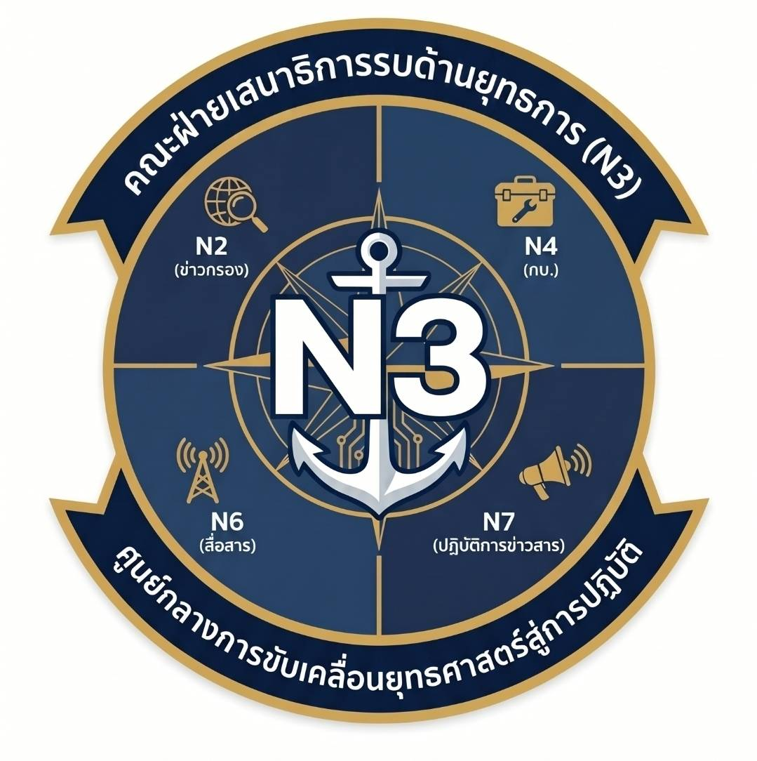
ขั้นตอนที่ ๒ วิเคราะห์ภารกิจ(Mission Analysis)

Slide 2
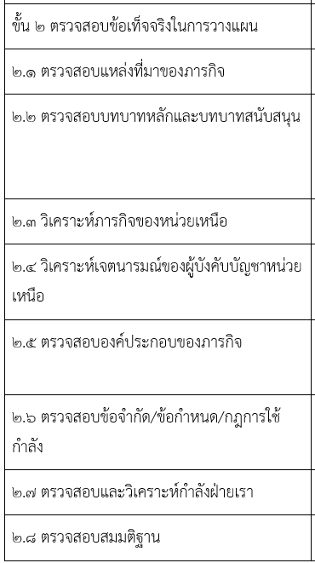
ขั้นตอนที่ ๒ วิเคราะห์ภารกิจ
ขั้นที่ ๒ ตรวจสอบข้อเท็จจริงในการวางแผน
ที่มาของภารกิจ
มาจากคำสั่งเบื้องต้นและคำสั่งนโยบายของ ศูนย์บัญชาการทางทหาร กองทัพ Alizaria (ศบท.AZ) ภายใต้รหัส "Operation Crimson Shield" ซึ่งสั่งการเมื่อ ๕ มิ.ย. ๒๐๒๖
สั่งการให้กองทัพบก กองทัพเรือ และกองทัพอากาศ เตรียมการรองรับกรณีที่ WOADLAND ใช้กำลัง โดยในขั้นต้นให้มีความพร้อมก่อนห้วงเดือน ก.ค.๒๐๒๖ และให้แต่ละเหล่าทัพดำเนินการจัดทำการเตรียมสภาพแวดล้อมทางยุทธการด้านข่าวกรอง (IPOE) ประมาณสถานการณ์ของผู้บังคับบัญชา และเริ่มวางแผนประณีต (Deliberate Plan) ที่รองรับทั้งสภาวะสงครามผสมผสาน/พื้นที่สีเทา และสงครามตามแบบควบคู่กัน ทั้งนี้ ให้กองทัพเรือถือเป็นความเร่งด่วนสูงสุดในการป้องกันและดำรงการครอบครองเกาะ TALOS ฝั่งใต้ พร้อมจัดทำแผนป้องกันเกาะ (Island Defense) แผนการส่งกำลังบำรุงต่อที่ตั้งโดดเดี่ยว และแผนตอบโต้/ยึดคืนกรณีถูกยึดครอง

Slide 3
ขั้นตอนที่ ๒ วิเคราะห์ภารกิจ
ขั้นที่ ๒ ตรวจสอบข้อเท็จจริงในการวางแผน
ภารกิจของ ศบท.
กองทัพ ALIZARIA จะส่งกำลังทางบก สนับสนุนด้วยกำลังทางอากาศ เข้าป้องกันการยึดพื้นที่เพิ่มเติมเมื่อกองทัพ WOADLANDเคลื่อนกำลังทางบกเข้ามายึดพื้นที่ทับซ้อน VENTIMIGLIA
และ ส่งกำลังทางเรือ สนับสนุนด้วยกำลังทางอากาศเข้าปฏิบัติการสะเทินน้ำสะเทินบก ส่งผ่านกำลังทางบกจำนวน ๑ กรม ร. เพิ่มเติมกำลัง เพื่อยึดเกาะ TALOS ฝั่งเหนือสำหรับนำมาใช้เจรจาต่อรองทางการเมืองในการแลกเปลี่ยนการยึดพื้นที่ทับซ้อน VENTIMIGLIAของกองทัพ WOADLAND
ป้องกันการยึดพื้น สนับสนุน
ส่งผ่านกำลังทางบกโดยการปฏิบัติการยุทธ์สะเทินน้ำสะเทินบก สนับสนุน

Slide 4
ขั้นตอนที่ ๒ วิเคราะห์ภารกิจ
ขั้นที่ ๒ ตรวจสอบข้อเท็จจริงในการวางแผน
มุ่งประสงค์ เพื่อป้องกันการยึดพื้นที่เพิ่มเติมของกำลังทางบก WOADLAND บริเวณรอบพื้นที่ทับซ้อน Vetimigia และเพื่อยึดครองเกาะ Talosด้านเหนือ สำหรับนำมาใช้เจรจาต่อรองทางการเมืองในการแลกเปลี่ยนการยึดพื้นที่ทับซ้อน VENTIMIGLIA ของกองทัพ WOADLAND
วิธีการ ให้กองทัพ Alizaria ปฏิบัติการในพื้นที่ต่างๆ โดยใช้การโจมตีตามแบบแผน โดยเน้นการบูรณาการของทั้ง ๓ เหล่าทัพจำกัดการสูญเสียของกำลังพล และผลกระทบต่อประชาชนในพื้นที่ โดย Alizalia จะต้องปฏิบัติการโดยอยู่ภายใต้สภาวะที่เหนือกว่า รวมทั้ง ตลอดการปฏิบัติการต้องได้รับการยอมรับจากนานาประเทศ และองค์กรระหว่างประเทศ
สภาวะสุดท้ายที่ต้องการ กองทัพ AZ สามารถควบคุมพื้นที่สำคัญรอบ VENTIMIGLIA และ TALOS ได้อย่างมั่นคง ผลักดันและจำกัดขีดความสามารถของ WOADLAND มิให้คุกคามพื้นที่พิพาท พร้อมรักษาเสรีในการปฏิบัติการของกำลังฝ่าย AZ เพื่อสนับสนุนการป้องกันประเทศและการดำเนินการของรัฐบาล
(เหตุผลของการปฏิบัติการทางทหาร)
(กลยุทธ์ในการบรรลุกิจสำคัญยิ่งที่ต้องปฏิบัติ)
(จุดสิ้นสุดการปฏิบัติการทางทหาร)

Slide 5
ขั้นตอนที่ ๒ วิเคราะห์ภารกิจ
ขั้นที่ ๒ ตรวจสอบข้อเท็จจริงในการวางแผน
กิจเฉพาะ(Specified Tasks) | 1.การดำรงเสรีในการใช้ทะเลในพื้นที่ปฏิบัติการที่กำหนด
 | 2.การควบคุมทะเลและปฏิเสธการใช้ทะเลของฝ่ายตรงข้าม เมื่อจำเป็น
 | 3.การคุ้มครองเส้นทางคมนาคมทางทะเล และการขนส่งทางทะเลที่สำคัญ
 | 4.การจำกัดขีดความสามารถของ WOADLAND ในการใช้กำลังทางทะเลคุกคามอธิปไตยและผลประโยชน์ของ AZ
 | 5.การป้องกันฐานทัพ ท่าเรือ พื้นที่ชายฝั่ง และโครงสร้างพื้นฐานทางทะเลที่สำคัญ
 | 6.การสนับสนุนการปฏิบัติการร่วม เพื่อรักษา TALOS และพื้นที่ VENTIMIGLIA
 | 7.ควบคุมทะเลบริเวณทิศเหนือเกาะ TALOS
 | 8.ปฏิบัติการยุทธ์สะเทินน้ำสะเทินบก
 | 9.ส่งผ่านกำลังขนาด ๑ กรม ร. เสริมกำลังเกาะ TALOS
 | 10.ป้องกันการเสริมกำลังบนเกาะ TALOS
 | 11.ก่อวินาสกรรมบนเกาะ TALOS
 | 12.ลว.ป้องกันการยึดคืนของข้าศึก TALOS
 | 13.ดำรงการ กบ.ทางบกและทะเล
 | 14.ติดตามหาข่าวความเคลื่อนไหวข้าศึก
 | 15.คงกำลังบางส่วนในการสนับสนุนการเจรจา เฝ้าระวัง และรักษาความปลอดภัย

Slide 6
ขั้นตอนที่ ๒ วิเคราะห์ภารกิจ
ขั้นที่ ๒ ตรวจสอบข้อเท็จจริงในการวางแผน
กิจแฝง(Implied Tasks) | 1.ป้องกันทางปีกให้กับ กกล.ทบ. เมื่อกองทัพ WOADLANDเคลื่อนกำลังทางบกเข้ามายึดพื้นที่ทับซ้อน VENTIMIGLIA 2.เสริมกำลังป้องกันเกาะ TALOS
กิจสำคัญยิ่ง(Essential Tasks) | 1.ปฏิบัติการยุทธ์สะเทินน้ำสะเทินบกบนเกาะ TALOS 2.ป้องกันทางปีกให้กับ กกล.ทบ. บริเวณพื้นที่ VELTIMIGLIA 3.คุ้มครองเส้นทางคมนาคมทางทะเล และการขนส่งทางทะเลในพื้นที่ส่วนหลัง

Slide 7
ขั้นตอนที่ ๒ วิเคราะห์ภารกิจ
ขั้นที่ ๒ ตรวจสอบข้อเท็จจริงในการวางแผน
ป้องกันการยึดพื้น บทบาทสนับสนุน
ส่งผ่านกำลังทางบกโดยการปฏิบัติการยุทธ์สะเทินน้ำสะเทินบก บทบาทสนับสนุน
มุ่งประสงค์
กองทัพเรือ ALIZARIA จะสนับสนุนในการส่งผ่านกำลังทางบกเพื่อยึดเกาะ TALOS และสนับสนุนการป้องกันการยึดพื้นที่จากกองทัพ WOADLAND ในพื้นที่ทับซ้อน VENTIMIGLIA

Slide 8
ขั้นตอนที่ ๒ วิเคราะห์ภารกิจ
ขั้นที่ ๔ กำหนดภารกิจของหน่วย
ภารกิจ (กิจสำคัญยิ่ง + มุ่งประสงค์) 5W
กิจสำคัญยิ่ง
1.ปฏิบัติการยุทธ์สะเทินน้ำสะเทินบกบนเกาะ TALOS
2.ป้องกันทางปีกให้กับ กกล.ทบ. บริเวณพื้นที่ VELTIMIGLIA
3.คุ้มครองเส้นทางคมนาคมทางทะเล และการขนส่งทางทะเลในพื้นที่ส่วนหลัง
มุ่งประสงค์
กองทัพเรือ ALIZARIA จะสนับสนุนในการส่งผ่านกำลังทางบกเพื่อยึดเกาะ TALOS และสนับสนุนการป้องกันการยึดพื้นที่จากกองทัพ WOADLAND ในพื้นที่ทับซ้อน VENTIMIGLIA
WHO | กองกำลังทางเรือเฉพาะกิจ กองทัพ ALIZARIA (กกล.ทร.AZ)
WHAT | ปฏิบัติการยุทธ์สะเทินน้ำสะเทินบก, ป้องกันทางปีกให้กับ กกล.ทบ. บริเวณพื้นที่ VELTIMIGLIA , คุ้มครองเส้นทางคมนาคมทางทะเล และการขนส่งทางทะเลในพื้นที่ส่วนหลัง
WHERE | ในพื้นที่ปฏิบัติการรอบเกาะ TALOS (โดยเฉพาะทิศเหนือ) และพื้นที่ VENTIMIGLIA
WHEN | ก่อนห้วงเดือน ก.ค. ๒๐๒๖ ตามกรอบเวลาปฏิบัติการ
WHY | เพื่อรักษาเกาะ TALOS และพื้นที่ VENTIMIGLIA

Slide 9
ขั้นตอนที่ ๒ วิเคราะห์ภารกิจ
ขั้นที่ ๔ กำหนดภารกิจของหน่วย
WHO | กองกำลังทางเรือเฉพาะกิจ กองทัพ ALIZARIA (กกล.ทร.AZ)
WHAT | ปฏิบัติการยุทธ์สะเทินน้ำสะเทินบก, ป้องกันทางปีกให้กับ กกล.ทบ. บริเวณพื้นที่ VELTIMIGLIA , คุ้มครองเส้นทางคมนาคมทางทะเล และการขนส่งทางทะเลในพื้นที่ส่วนหลัง
WHERE | ในพื้นที่ปฏิบัติการรอบเกาะ TALOS (โดยเฉพาะทิศเหนือ) และพื้นที่ VENTIMIGLIA
WHEN | ก่อนห้วงเดือน ก.ค. ๒๐๒๖ ตามกรอบเวลาปฏิบัติการ
WHY | เพื่อรักษาเกาะ TALOS และพื้นที่ VENTIMIGLIA
ถ้อยแถลงภารกิจ(MISSION STATEMENT)
กองทัพเรือ ALIZARIA (กกล.ทร.AZ) จะปฏิบัติการยุทธ์สะเทินน้ำสะเทินบกที่เกาะ TALOS ป้องกันทางปีกให้กับ กกล.ทบ. บริเวณพื้นที่ VELTIMIGLIA และคุ้มครองเส้นทางคมนาคมทางทะเล และการขนส่งทางทะเลในพื้นที่ส่วนหลังก่อนห้วงเดือน ก.ค. ๒๐๒๖ ตามกรอบเวลาปฏิบัติการเพื่อรักษาเกาะ TALOS และพื้นที่ VENTIMIGLIA

Slide 10
ขั้นตอนที่ ๒ วิเคราะห์ภารกิจ
ขั้นที่ ๕ กำหนดเจตนารมณ์ของ ผบ.ชา
เจตนารมณ์ของ ผบ.ชา(ทร.ALIZARIA)
มุ่งประสงค์ กองทัพเรือ ALIZARIA จะสนับสนุนในการส่งผ่านกำลังทางบกเพื่อยึดเกาะ TALOS และสนับสนุนการป้องกันการยึดพื้นที่จากกองทัพ WOADLAND ในพื้นที่ทับซ้อน VENTIMIGLIA
วิธีการ ทร. ALIZARIA ใช้กำลังทางเรือปฏิบัติการยุทธสะเทินน้ำสะเทินบกช่วยเหลือในการในการส่งผ่านกำลังทางบกจำนวน ๑ กรม ร. เพื่อยึดครองเกาะ Talos ด้านเหนือ และวางกำลังป้องกันการยึดพื้นที่เพิ่มเติมของกำลังทางบก WOADLAND บริเวณรอบพื้นที่ทับซ้อน Vetimigia โดยการป้องกันทางปีกให้กับ ทบ. เพื่อนำมาใช้เป็นข้อเจรจาต่อรองทางการเมืองในการแลกเปลี่ยนการยึดพื้นที่ทับซ้อน VENTIMIGLIA ของกองทัพ WOADLAND โดยต้องจำกัดผลกระทบต่อประชาชนและการปฏิบัติการต้องได้รับการยอมรับจากนานาประเทศและมิตรประเทศอย่าง Argus
สภาวะสุดท้ายที่ต้องการ เส้นทางคมนาคมทางทะเล ARIZARIA ปลอดภัย ทบ.ARIZARIA สามารถยึดครองเกาะ TALOS และป้องกันการยึดพื้นที่พื้นที่ทับซ้อน VENTIMIGLIA ได้ พร้อมทั้งดำรงกำลังเพื่อสร้างข้อได้เปรียบและอำนาจต่อรองในการเจรจาของรัฐบาล

Slide 11
ขั้นตอนที่ ๒ วิเคราะห์ภารกิจ
ขั้นที่ ๒ ตรวจสอบข้อเท็จจริงในการวางแผน
ข้อกำหนด (Must Do)
๑.ต้องจำกัดผลกระทบต่อประชาชนและ
๒.การปฏิบัติการยึดหัวหาดต้องสำเร็จก่อนข้าศึกพร้อมรบในเดือน ก.ค. ๒๖
๓.การปฏิบัติการต้องได้รับการยอมรับจากนานาประเทศและมิตรประเทศอย่าง Argus
ข้อจำกัด (Cannot Do)
๑.ห้ามใช้กำลังขนาดใหญ่เข้ายึดคืนพื้นที่ทับซ้อนโดยตรง (ต้องหลีกเลี่ยงการปะทะแตกหักที่ Ventimiglia)
๒.ต้องจำกัดผลกระทบและหลีกเลี่ยงการสูญเสียพลเรือนขนาดใหญ่
๓.ไม่เป็นฝ่ายริเริ่มในการขยายสถานการณ์ความขัดแย้ง

Slide 12
ขั้นตอนที่ ๒ วิเคราะห์ภารกิจ
ขั้นที่ ๒ ตรวจสอบข้อเท็จจริงในการวางแผน
กฎการปะทะ ROE
๑. ใช้กำลังทหารเพื่อป้องกันตนเอง อย่างเหมาะสมและได้สัดส่วน
๒. ใช้กำลังเพื่อบรรลุภารกิจให้ใช้ในระดับที่ต่ำที่สุด ถ้ามีความจำเป็นในการบีบบังคับให้บรรลุภารกิจ ให้หน่วยทหารนั้น เสนอหมายเลขและมาตรการที่ต้องการใช้ พร้อมทั้งเหตุผลและข่าวกรองประกอบเสนอต่อกองทัพ AZ ในโอกาสแรก
๓. การขอเปลี่ยนแปลงกฎการใช้กำลัง ให้ขออนุญาตถึงศูนย์บัญชาการทางทหาร (JOC) กองบัญชาการทางทหาร AZ
๔. การใช้กำลังทางทหารจะต้องหลีกเลี่ยงผลกระทบต่อพลเรือนในพื้นที่ปฏิบัติการ
๕. ใช้กำลังทหารโดยหลีกเลี่ยงผลกระทบที่จะเกิดขึ้นต่อประเทศที่เป็นกลาง และประเทศที่สาม
๖.หลีกเลี่ยงการใช้อากาศยานลุกล้ำเขาไปในเขตแดนทางบก และทะเลอาณาเขตของฝ่ายข้าศึกในขั้นสร้างสภาวะที่เกื้อกูล

Slide 13
ขั้นตอนที่ ๒ วิเคราะห์ภารกิจ
ขั้นที่ ๒ ตรวจสอบข้อเท็จจริงในการวางแผน
จุดมุ่งระดับศบท.
กองทัพ AZ สามารถควบคุมพื้นที่สำคัญรอบ VENTIMIGLIA และเกาะ TALOS ได้อย่างมั่นคงผลักดันและจำกัดขีดความสามารถของข้าศึก (WL) มิให้คุกคามพื้นที่พิพาท พร้อมรักษาเสรีในการปฏิบัติการของกำลังฝ่าย AZ เพื่อสนับสนุนการเจรจาและป้องกันประเทศ
จุดศูนย์ดุลระดับศบท.
กองทัพ AZ
จุดมุ่งระดับยุทธการ
กองทัพเรือ ALIZARIA จะปฏิบัติการยุทธสะเทินน้ำสะเทินบก ก.TALOS ช่วยเหลือในการในการส่งผ่านกำลังทางบกจำนวน ๑ กรม ร. เพื่อยึดเกาะ TALOS และสนับสนุนการปฏิบัติการร่วม เพื่อรักษา TALOS และพื้นที่ VENTIMIGLIA

Slide 14
ขั้นตอนที่ ๒ วิเคราะห์ภารกิจ
ขั้นที่ ๒ ตรวจสอบข้อเท็จจริงในการวางแผน
ปัจจัยเข้มแข็งวิกฤติ CS
กำลังรบทางเรือมีความพร้อมสูง มีเรือพิฆาต (DDG), เรือฟริเกต (FFG) และเรือดำน้ำ (SSK) ที่สามารถควบคุมทะเลได้
กำลังรบทางบก (๑ กรม ร.) มีความพร้อมรบ ๑๐๐% ในการเป็นกำลังรบยกพลขึ้นบก
ความสามารถในการส่งกำลังบำรุงทางทะเลที่รวดเร็ว จากข้อได้เปรียบของภูมิประเทศที่มีท่าเรือเรียงรายตามแนวชายฝั่ง
ปัจจัยอ่อนแอวิกฤติ CW
เรืออู่ยกพลขึ้นบก (LHD/LPD) มีไม่เพียงพอต่อการยกพลขนาดใหญ่ ต้องพึ่งพาการดัดแปลงเรือพาณิชย์ (Merchant Shipping Pool)
ทอ.AZ ไม่สามารถสนับสนุนการปฏิบัติการรบในเวลากลางคืนได้
ระบบดาวเทียมนำทางถูกกวนสัญญาณ (GPS Jamming/Spoofing) รอบเกาะ TALOS
จุดศูนย์ดุลระดับยุทธการ COG1 กำหนด COG1 จาก CS ที่สำคัญที่สุด
กำลังรบทางเรือ(กองเรือเฉพาะกิจ)

Slide 15
ขั้นตอนที่ ๒ วิเคราะห์ภารกิจ
ขั้นที่ ๒ ตรวจสอบข้อเท็จจริงในการวางแผน
ขีดความสามารถที่จำเป็นยิ่ง CC
CC1 (C2/Intelligence): ขีดความสามารถในการควบคุมบังคับบัญชา สื่อสาร และหาข่าว ระหว่างหมวดเรือต่างๆ ท่ามกลางสภาวะสงครามอิเล็กทรอนิกส์
COG
กำลังรบทางเรือ(กองเรือเฉพาะกิจ)
CC2 (Fires): ขีดความสามารถในการควบคุมทะเล (Sea Control) ลิดรอนและทำลายกำลังทางเรือ/อากาศของข้าศึก (WL) รอบเกาะ TALOS
CC3 (Movement and Maneuver): ขีดความสามารถในการปฏิบัติการสะเทินน้ำสะเทินบก เพื่อส่งผ่านกำลังทางบก (๑ กรม ร.) ขึ้นสู่หัวหาดเกาะ TALOS เหนือ
หมวดเรือควบคุมทะเล (Sea Control Task Group)
หมวดเรือโจมตีสะเทินน้ำสะเทินบก (Amphibious Task Group)
หมวดเรือคุ้มกันและป้องกันภัยทางอากาศ (Escort & Air Defense Task Group)
หมวดเรือส่งกำลังบำรุง (Logistics Task Group)
CC4 (Protection): ขีดความสามารถในการป้องกันภัยผิวน้ำ ใต้น้ำ และทางอากาศให้กับกองเรือเฉพาะกิจและขบวนเรือพาณิชย์
CC5 (Sustainment): ขีดความสามารถในการส่งกำลังบำรง

Slide 16
ขั้นตอนที่ ๒ วิเคราะห์ภารกิจ
ขั้นที่ ๒ ตรวจสอบข้อเท็จจริงในการวางแผน
CC
CR
CV
COG
ระบบเครือข่ายเชื่อมโยงข้อมูล (DEFNET)
CC1 (C2/Intelligence): ขีดความสามารถในการควบคุมบังคับบัญชา สื่อสาร และหาข่าว ระหว่างหมวดเรือต่างๆ ท่ามกลางสภาวะสงครามอิเล็กทรอนิกส์
เสาวิทยุ HF
เสาสื่อสาร HF/ไมโครเวฟชายฝั่ง
กำลังรบทางเรือ
(กองเรือเฉพาะกิจ)
เรดาร์ตรวจการณ์
สถานีเรดาห์ชายฝั่ง
CC2 (Fires): ขีดความสามารถในการควบคุมทะเล (Sea Control) ลิดรอนและทำลายกำลังทางเรือ/อากาศของข้าศึก (WL) รอบเกาะ TALOS
เรือผิวน้ำรบ ๓ มิติ (DDG, FFG)
หมวดเรือควบคุมทะเล (Sea Control Task Group)
หมวดเรือโจมตีสะเทินน้ำสะเทินบก (Amphibious Task Group)
หมวดเรือคุ้มกันและป้องกันภัยทางอากาศ (Escort & Air Defense Task Group)
หมวดเรือส่งกำลังบำรุง (Logistics Task Group)
เรือดำน้ำ (S-26T)
LPD
อากาศยานลาดตระเวน MPA/HELO
CC3 (Movement and Maneuver): ขีดความสามารถในการปฏิบัติการสะเทินน้ำสะเทินบก เพื่อส่งผ่านกำลังทางบก (๑ กรม ร.) ขึ้นสู่หัวหาดเกาะ TALOS เหนือ
เรือยกพลขึ้นบก (LHD/LPD)
เรือพาณิชย์ดัดแปลง (Ro-Ro/Cargo)
กำลังรบทางบกขนาด ๑ กรม ร.
OILER
CC4 (Protection): ขีดความสามารถในการป้องกันภัยผิวน้ำ ใต้น้ำ และทางอากาศให้กับกองเรือเฉพาะกิจและขบวนเรือพาณิชย์
SAM/DECOY
CAP
TANKER
เรือส่งกำลังบำรุง
CC5 (Sustainment): ขีดความสามารถในการส่งกำลังบำรุงและการซ่อมทำ
ฐานทัพ/ท่าเรือ

Slide 17
ขั้นตอนที่ ๒ วิเคราะห์ภารกิจ
ขั้นที่ ๓ ประเมินความเสี่ยงเบื้องต้น
ความเสี่ยง | โอกาส | ความรุนแรง | การบริหารความเสี่ยง | ความรุนแรงลดลง | Risk to force | Risk to mission
เวลาในการเตรียมการ ระดมสรรพกำลัง ไม่เพียงพอต่อการปฏิบัติการ
ความเสี่ยงในการส่งกำลังบำรุงของกำลังทางบก
เวลาในการส่งกำลังบำรุงของกองเรือใหญ่
ความเสี่ยงในการระดมกำลังพล จัดหากำลังพลทดแทน |  |  | กำหนดเวลาวางแผนในการระดมพลให้ทันตามกรอบเวลา
สูญเสียขีดความสามารถของโครงสร้างพื้นฐานบนเกาะ TALOS |  |  | เพิ่มมาตรการรักษาความปลอดภัย(มิติกายภาพ/ไซเบอร์)
กองเรือ ทร.AZ ไม่มีขีดความสามารถการป้องกันภัยArea Air Defense มีเพียงระบบ Point Defense |  |  | ร้องขอ ทอ.AZ สนับสนุนการทำ Air Superiority และจัด บ.คุ้มกันกองเรือ (CAP) ตลอดห้วงเวลาปฏิบัติการทางทะเล
ทอ.AZ ไม่สามารถสนับสนุนการปฏิบัติการในเวลากลางคืนได้ และไม่มีอาวุธปล่อยนำวิถีโจมตีเรือผิวน้ำ |  |  | การทำลายเป้าหมายเรือผิวน้ำข้าศึกให้เป็นความรับผิดชอบหลักของ ทร.AZ ส่วน ทอ.AZ จะเน้นการทำ CAS ในเวลากลางวัน และใช้ ป.สนามของ ทบ. ในการยิงสนับสนุนเวลากลางคืน
ฝ่ายข้าศึก (WL) มีขีดความสามารถด้านสงครามอิเล็กทรอนิกส์ การกวนสัญญาณ GPS (Jamming-Spoofing) สูง ในขณะที่ ทร.AZ มีขีดความสามารถ EW จำกัดในระดับกองเรือ |  |  | กำหนดพื้นที่ปฏิบัติการและเตรียมแผนเดินเรือสำรอง วางเครือข่ายสื่อสารผ่านเสา HF และ Microwave ตามแนวชายฝั่ง (Salerno, Split) ทดแทนการพึ่งพาดาวเทียมเพียงอย่างเดียว
Notes:
๓. การประเมินความเสี่ยงเบื้องต้นขาดการจัดระดับความรุนแรง
อ้างอิงตาม อทร.๘๓๐๗ การประเมินความเสี่ยงเบื้องต้น ฝ่ายเสนาธิการต้องวิเคราะห์ความเสี่ยงในการไม่บรรลุภารกิจจากปัจจัยต่างๆ เช่น ความเพียงพอของกำลังรบ ระยะเวลา และข้อจำกัดต่างๆ โดยหลักการประเมินจะต้องพิจารณาจากโอกาสที่จะเกิดความเสี่ยงขึ้น และผลกระทบจากความเสี่ยงนั้นต่อความสำเร็จของภารกิจหรือระดับของความเสี่ยงนั้นๆ เพื่อหาแนวทางบริหารจัดการและกำหนดระดับความเสี่ยงที่ผู้บังคับบัญชาสามารถยอมรับได้ ในเอกสารกลุ่ม ๕ ได้มีการระบุความเสี่ยงเบื้องต้นไว้แล้ว แต่ขาดกระบวนการประเมินระดับความเสี่ยงอย่างเป็นระบบ การนำเสนอเพียงรายการความเสี่ยงโดยไม่ประเมินโอกาสเกิดและผลกระทบ ทำให้ผู้บังคับบัญชาไม่สามารถจัดลำดับความเร่งด่วนในการตัดสินใจรับความเสี่ยงหรือสั่งการให้หามาตรการลดความเสี่ยงได้
ข้อเสนอแนะ ควรปรับปรุงตารางหรือหัวข้อการประเมินความเสี่ยงเบื้องต้น โดยนำความเสี่ยงแต่ละข้อมาประเมินร่วมกับเกณฑ์โอกาสที่จะเกิดและเกณฑ์ผลกระทบ เพื่อจัดระดับความเสี่ยงออกมาให้ชัดเจน เช่น ระดับสูง ปานกลาง หรือต่ำ พร้อมทั้งเสนอแนะมาตรการลดความเสี่ยงเบื้องต้นกำกับไว้ในแต่ละประเด็น

Slide 18
ขั้นตอนที่ ๒ วิเคราะห์ภารกิจ
ขั้นที่ ๓ ประเมินความเสี่ยงเบื้องต้น
ความเสี่ยง | โอกาส | ความรุนแรง | การบริหารความเสี่ยง | ความรุนแรงลดลง | Risk to force | Risk to mission
ข้าศึกสร้างสถานการณ์เท็จระหว่างการเข้าปะทะ WL จัดฉากโจมตีพลเรือนแล้วป้ายสีว่าเป็นฝีมือของปืนใหญ่เรือ AZ (มิติทางการรับรู้/จิตวิทยา) |  |  | ใข้ช่างภาพสนาม : เพื่อบันทึกภาพการปฏิบัติที่อยู่ในกรอบ ROE (เก็บหลักฐาน)
ข่าวลวง WL ปล่อยข่าวว่ากองทัพ AZ จะเข้ามาทิ้งระเบิด ผู้อพยพอาจตื่นตระหนกส่งผลให้กีดขวางเส้นทางส่งกำลังบำรุงหลัก ในพื้นที่ส่วนหลัง |  |  | ทำ CMO/PSYOP ล่วงหน้า: ส่ง บ.C-130 โปรยใบปลิว หรือกระจายเสียงแจ้งจุดปลอดภัย
ความล้มเหลวในการรักษาความปลอดภัยทางการปฏิบัติการ กำลังพลถ่ายภาพการระดมพล/โหลดรถถังขึ้นเรือ Ro-Ro ลงโซเชียลมีเดีย ทำให้ข่าวกรองรั่วไหล ข้าศึกจะรู้เวลาและจุดยกพลขึ้นบกล่วงหน้า (OPSEC) |  |  | ออกคำสั่ง ห้ามใช้สมาร์ทโฟน / ชุดเฝ้าระวังไซเบอร์ตรวจสอบการหลุดรอดของข้อมูลข่าวสารของกำลังฝ่ายเรา
การโจมตีระบบบัญชาการและเครือข่ายรัฐ WL อาจใช้สงครามไซเบอร์เจาะระบบ DEFNET หรือแฮกเพจของโฆษก AZ เพื่อส่งคำสั่งถอยทัพปลอม (Spoofed Orders) ทำให้กองกำลังเกิดความสับสน (CNO/Cyber Attack) ในอดีตเคยถูกกระทำมาก่อน |  |  | ระบบสำรอง: เตรียมเครือข่ายสื่อสาร HF และวิทยุ Microwave ชายฝั่งไว้เป็นแผนสำรอง ยืนยันคำสั่งทางยุทธการผ่านช่องทางเข้ารหัสแบบยืนยันตัวตน (Authentication) เท่านั้น
Notes:
๓. การประเมินความเสี่ยงเบื้องต้นขาดการจัดระดับความรุนแรง
อ้างอิงตาม อทร.๘๓๐๗ การประเมินความเสี่ยงเบื้องต้น ฝ่ายเสนาธิการต้องวิเคราะห์ความเสี่ยงในการไม่บรรลุภารกิจจากปัจจัยต่างๆ เช่น ความเพียงพอของกำลังรบ ระยะเวลา และข้อจำกัดต่างๆ โดยหลักการประเมินจะต้องพิจารณาจากโอกาสที่จะเกิดความเสี่ยงขึ้น และผลกระทบจากความเสี่ยงนั้นต่อความสำเร็จของภารกิจหรือระดับของความเสี่ยงนั้นๆ เพื่อหาแนวทางบริหารจัดการและกำหนดระดับความเสี่ยงที่ผู้บังคับบัญชาสามารถยอมรับได้ ในเอกสารกลุ่ม ๕ ได้มีการระบุความเสี่ยงเบื้องต้นไว้แล้ว แต่ขาดกระบวนการประเมินระดับความเสี่ยงอย่างเป็นระบบ การนำเสนอเพียงรายการความเสี่ยงโดยไม่ประเมินโอกาสเกิดและผลกระทบ ทำให้ผู้บังคับบัญชาไม่สามารถจัดลำดับความเร่งด่วนในการตัดสินใจรับความเสี่ยงหรือสั่งการให้หามาตรการลดความเสี่ยงได้
ข้อเสนอแนะ ควรปรับปรุงตารางหรือหัวข้อการประเมินความเสี่ยงเบื้องต้น โดยนำความเสี่ยงแต่ละข้อมาประเมินร่วมกับเกณฑ์โอกาสที่จะเกิดและเกณฑ์ผลกระทบ เพื่อจัดระดับความเสี่ยงออกมาให้ชัดเจน เช่น ระดับสูง ปานกลาง หรือต่ำ พร้อมทั้งเสนอแนะมาตรการลดความเสี่ยงเบื้องต้นกำกับไว้ในแต่ละประเด็น

